Slide 1
BÀI 27:
THỰC HÀNH HÔ HẤP Ở THỰC VẬT

Slide 2
Thí nghiệm về hô hấp tế bào ở thực vật thông qua sự nảy mầm của hạt

Slide 3
DỤNG CỤ THỰC HÀNH, CHUẨN BỊ TRƯỚC BUỔI THỰC HÀNH
- Mẫu vật thí nghiệm: 100g đậu nảy mầm, mùn cưa hoặc xơ dừa.
- Dụng cụ thí nghiệm: Bình thủy tinh 500ml, bông gòn, dây kim loại, nến, nhiệt kế có vạch chia độ, hộp nhựa/thùng xốp, bình xốp, bình tam giác có nút và ống dẫn, cốc, bình đựng nước cất, ống nghiệm, ấm đun nước siêu tốc, xoong, bếp đun....

Slide 4
Bước 1: Theo nhóm tại nhà, học sinh quay video ghi lại những bước làm và chụp ảnh kết quả nảy mầm

Slide 5
Bước 2. Tiến hành thí nghiệm:
Hạt đỗ nảy mầm
Cốc nước vôi
Hạt đỗ không nảy mầm
Cốc nước vôi
nước vôi
nước vôi

Slide 6
Bước 3: Quan sát hiện tượng, kết quả thí nghiệm:
Tại sao sau khi hạt được ngâm nước lại để trong tủ ấm nhiệt độ khoảng 300C đến 350C hoặc điều kiện nhiệt độ phòng.
Mục đích của việc ngâm hạt trong nước ấm là để làm nhanh mền vỏ hạt, hạt hút nước phá vỡ trạng thái ngủ nghỉ của hạt để chuẩn bị cho quá trình hô hấp xảy ra, hạt sẽ nảy mầm
Hạt được ngâm nước để trong tủ ấm để tạo môi trường thích hợp, kích thích hạt nảy mầm.
Mục đích của việc ngâm hạt trong nước là gì?

Slide 7
Bước 3: Quan sát hiện tượng, kết quả thí nghiệm:
Lót bông hoặc giấy có tác dụng cung cấp độ ẩm cho hạt.
Lót bông hoặc giấy đã thấm nước rồi đặt trong đĩa Petri có tác dụng gì?

Slide 8
Bước 3: Quan sát hiện tượng, kết quả thí nghiệm:
Hạt giống để lâu sức nảy mầm giảm vì mặc dù được bảo quản làm giống nhưng hạt vẫn xảy ra quá trình hô hấp, phân giải chất dự trữ. Bảo quản trong thời gian dài, chất dự trữ giảm mạnh, giảm hoạt tính của các enzyme hô hấp nên hạt mất sức nảy mần hay tỉ lệ nảy mần thấp
Tại sao hạt giống để lâu sau khi thu hoạch thì sức nảy mầm giảm?

Slide 9
hướng dẫn làm giá đỗ từ hạt đậu xanh

Slide 10
Hãy giải thích mục đích của từng bước làm giá đỗ ?
Ý nghĩa của bước làm giá đỗ
+ Bước 1: Giúp lựa chọn các hạt giống tốt
+ Bước 2: Làm cho vỏ nứt nhẹ, thuận lợi cho hạt hút nước và nảy mần
+ Bước 3: Đánh thức hạt khỏi trạng thái ngủ, hạt trương nước dễ nảy mầ
+ Bước 4: Cung cấp nước giúp giá sinh trưởng tốt

Slide 11
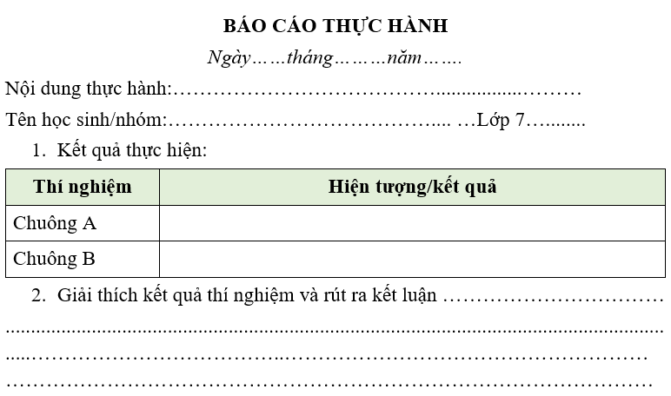

Slide 12
